Slide 1
O‘zbek tili
8
sinf
Mavzu: Mustahkamlash.

Slide 2
MAVZULAR
1. Mustaqil O‘zbekiston.
2. Ona yurt manzaralari.
3. Hosil bayrami
4. Bug‘doy – rizq-ro‘zimiz.
5. Buyuk allomalar.
6. Fe’l nisbatlari.

Slide 3
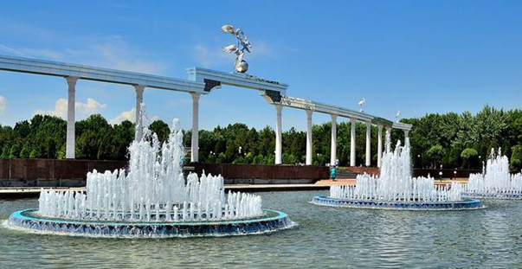
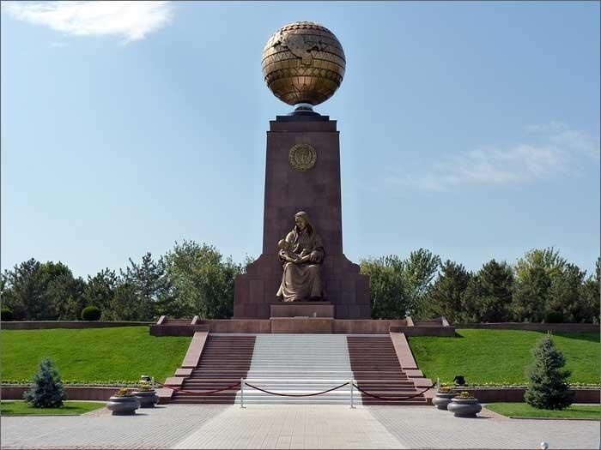
Mustaqillik maydoni
Ezgulik arkasi
Mustaqillik va ezgulik monumenti

Slide 4
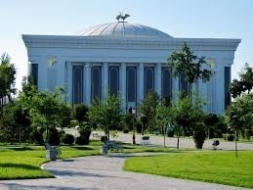
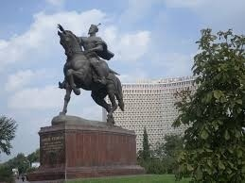
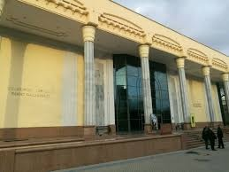
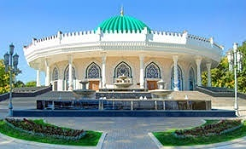
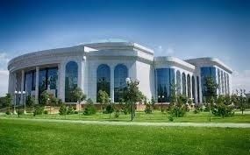
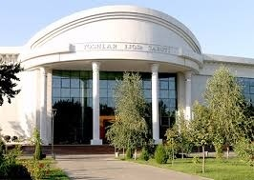
Mustaqillik maydonining sharq tomonida

Slide 5
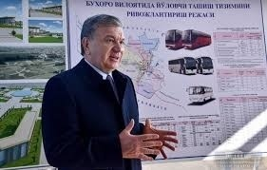
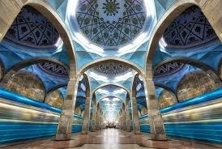
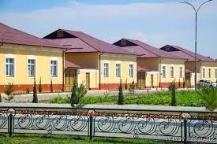
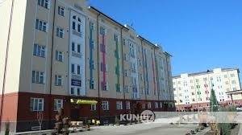
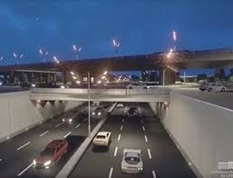
Shahar va qishloqlaridagi bunyodkorlik ishlari
Barcha sa’y-harakatlarimiz obodlik, bunyodkorlik va aholi farovonligiga xizmat qilsin.
Metrpo liniyalari
“Obod qishloq” dasturi
Ko‘p qavatli
uy-joylar
3 qavatli ko‘prik

Slide 6
O‘ZBEKISTON KELAJAGI PORLOQ YURT
O‘zbekiston jannatmakon o‘lka.
Buyuk allomalar kamolga yetgan zamin.
Mamlakatimiz tashqi va ichki siyosatida o‘z qarashlariga ega.
Yoshlari bilimli zamonaviy texnologiyani chuqur egallagan, kelajak egalaridir.
O‘zbekiston qanday mamlakat?
Yurtimizning sayyohlik salohiyati juda yuqori.
Qadimiy, noyob obidalari o‘z jozibasi bilan barchani o‘ziga jalb etadi.
Shaharlarimizning milliy va zamonaviy ko‘rinishi ko‘rkam va
go‘zal.
Turli davlatlar bilan hamkorlik aloqalarini
yo‘lga qo‘ygan.

Slide 7
BILIB OLING
Fe’l nisbatlari
Ish-harakat bilan uning bajaruvchisi orasidagi munosabat fe’l nisbatlari orqali ifodalanadi.
O‘zbek tilida 5 xil fe’l nisbati bor.
aniq nisbat
KO‘RDI
o‘zlik nisbat
KO‘RINDI
majhul nisbat
KO‘RILDI
birgalik nisbat
KO‘RISHDI
orttirma nisbat
KO‘RSATDI

Slide 8
FE’L NISBATLARI
Fe’llarning nisbat shakllari, ularning ma’nosi va ifodalanishini misollar yordamida so‘zlab bering. Расскажите примерами об относительных глаголах, значениях, выражениях.
Aniq nisbat | O ‘zlik nisbat | Majhul nisbat | Birgalik nisbat | Orttirma nisbat
Bajaruvchisi aniq bo‘lgan harakat-holat | Bajaruvchisi o‘zi ustida amalga oshiradigan harakat-holat | Bajaruvchisi noma’lum bo‘lgan harakat-holat | Birdan ortiq bajaruvchi tomonidan birgalikda bajarilgan harakat yoki holat | Ish harakatning biror boshqa vosita orqali bajarilganligi anglashiladi
Gulnora kitob o‘qidi. | Salima kiyindi. | Kiyim kiyildi. | Ular dars tayyorlashdi. | U o‘quvchini o‘qitdi.

Slide 9
VEEN DIAGRAMMASI
Bajaruvchisi o‘zi ustida amalga oshiradigan harakat yoki holatni bildirgan fe’l shakli
o‘zlik nisbati deyildi.
Masalan:
Azamat kiyindi.
Bajaruvchisi noma’lum bo‘lgan harakat yoki holatni ifodalovchi fe’l shakli majhul nisbat deyiladi.
Masalan:
Kiyim kiyildi.
- n,
- in,
- l,
- il

Slide 10
“T-chizmasi”
Fe’lning aniq va majhul nisbat shakllarini yasalishi va ma’nolarini qiyoslang.
Aniq nisbat Majhul nisbat
Darsdan keyin xonalarni tozalaymiz.
Darsdan keyin xonalar tozalanadi.
Biz partaga ikkitadan
o‘tirdik.
Partaga ikkitadan
o‘tirildi.
Bolalar gullarga suv quydilar.
Gullarga suv quyildi.
Terimchilar paxtalarni terdilar.
Paxtalar terildi.

Slide 11
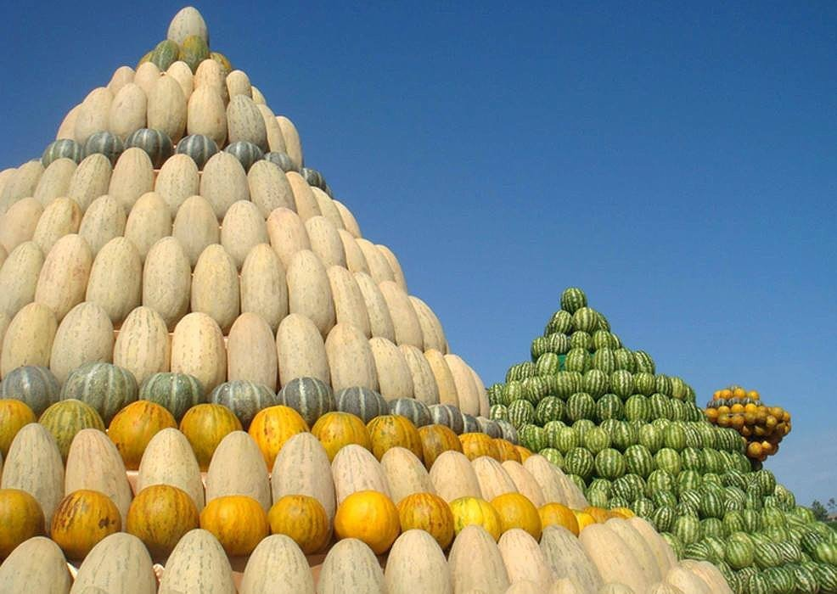
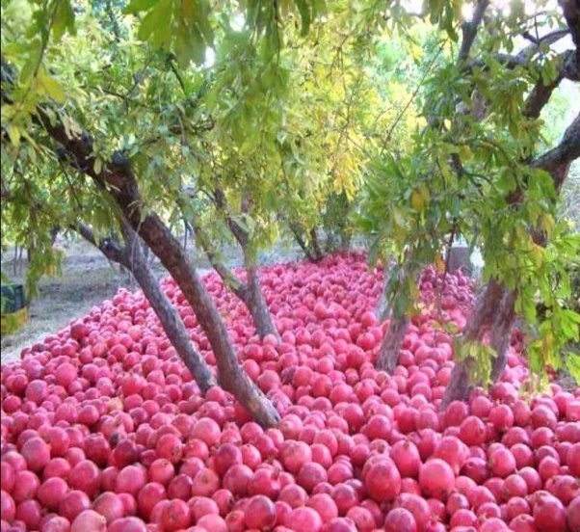
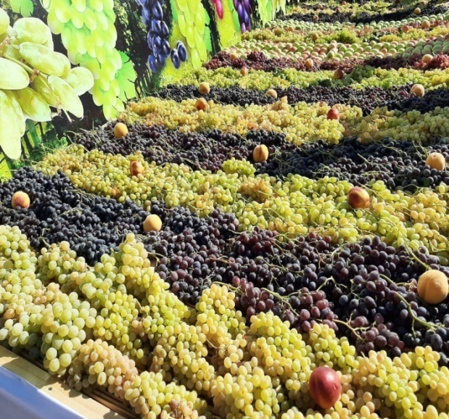
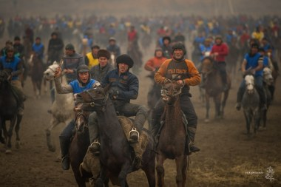
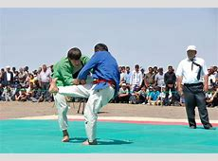
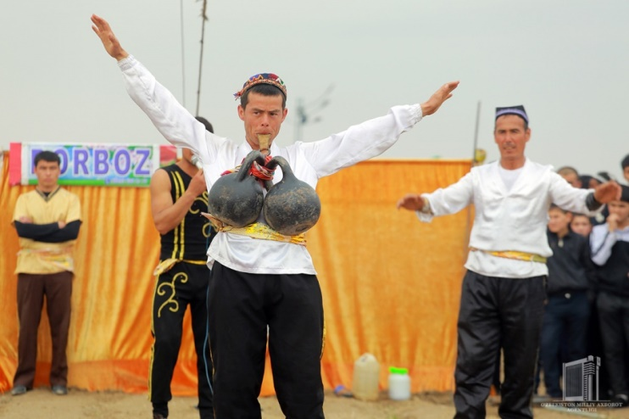
Hosil bayrami

Slide 12
BUG ‘DOY – RIZQ-RO‘ZIMIZ
1.Nima uchun inson oziqa sifatida bug‘doyni tanlagan?
Bug‘doy mazali va to‘yimli hisoblangan.
2. Qachondan boshlab bug‘doy unidan non yopila boshlagan?
Bug‘doyning non sifatida shakllanganiga 25-30 ming yil bo‘lgan.
4. Qadimda nonning necha xil turi ma’lum bo‘lgan?
O‘rta Osiyo va qadimgi yunonlarda nonning 24 xili ma’lum bo‘lgan.

Slide 13
Yodga oling
Allomalar kimlar?
IX-XI asrlar “Beruniy asri”
Buyuk olimlar maktabi
Movarounnahr – buyuk allomalar yurti
Al-Ma’mun akademiyasi
“Bayt-ul hikma” –
ilmlar markazi

Slide 14
Maqol va hikmatli so‘zlar
Kitob xazina –
bilim boylik.
Kitobsiz aql –
qanotsiz qush.
O ‘qishdan to‘xtagan –
o‘sishdan to‘xtaydi.
Til bilgan –
el biladi.
Rejasiz ish –
qolipsiz g‘isht.

Slide 15
Test topshiriqlari
Poytaxtimizda metro qurilishi qachon boshlangan?
1972 yil
B. 1970 yil
1977 yil
D. 1980 yil
“Bargchalar” she’rining muallifini toping.
Po‘lat Mo‘min
Hamid Olimjon
Qudrat Hikmat
D. Quddus Muhammadiy

Slide 16
Test topshiriqlari
Fe’l nisbatlari necha turga bo‘linadi?
4 tur
B. 2 tur
5 tur
D. 3 tur
Quyidagi gap qaysi matndan olingan?
Tandirdan chiqqan issiq nonning hididan ishtahangiz ochiladi.
A. Bug‘doy – rizq-ro‘zimiz.
Eng to‘yimli non.
Nonushta.
D. Eng kerakli kasb.

Slide 17
O ‘YLA IZLA TOP
Tabobat ilmining sultoni
Yulduzlar ilmini o‘rgan temuriy olim
“Arifmetika”
asarining muallifi
Turkiy tilda asarlar yaratgan
mutafakkir
Yer o‘lchamlarini aniqlagan olim
Shox va shoir

Slide 18
MUSTAQIL BAJARISH UCHUN TOPSHIRIQLAR
1. O‘tilgan mavzularni o‘qib o‘rganing.
2. “Ajdodlarga munosib avlod bo‘laylik” mavzusida matn yarating.

